Slide 1
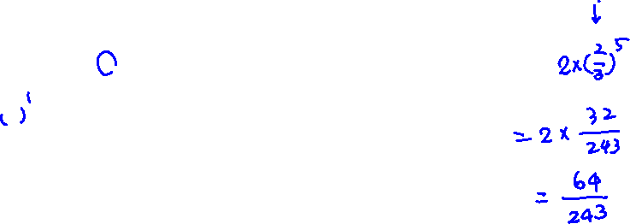
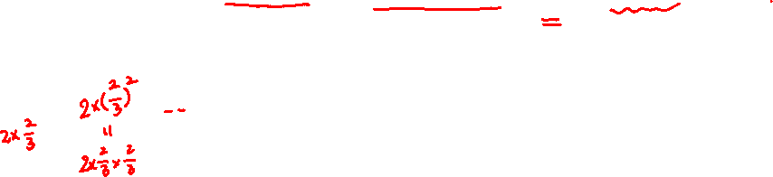
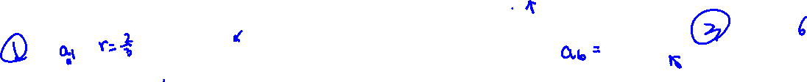
籃球反彈
三井壽於比賽結束前 1 秒，投進了一個三分球反敗為勝。進球後，籃球從離地面 3 公尺的高度落下，
首次反彈後高度為 2 公尺，此後每次反彈高度為其前次反彈高度的 ，求第 6 次反彈後的高度是多少公尺?
a_{n} = a₁ r^{n – 1}
2
3
學生練習
小明在一個遊樂場的彈跳床遊戲中，從一個高度 20 公尺跳下，第一次反彈 15 公尺，
然後每次反彈的高度都是前一次反彈高度的 ，請問他第 5 次反彈的高度是多少公尺?
解答：
Notes:
[讀題]
我們來看這一題，三井壽於比賽結束前 1 秒，投進了一個三分球反敗為勝。
進球後，籃球從離地面 3 公尺的高度落下，
首次反彈後高度為 2 公尺，
看到這邊，先大致畫個圖，會比較具體，
這是地面<動>，從 3 公尺高落下<動>，反彈<動>高度 2 公尺，
回到題目中。
此後 每次反彈高度 為 其前次反彈高度的 3 分之 2，
這個意思是，
反彈到這邊，再度落下<動>，然後第二次反彈，
高度是前一次反彈高度 2 公尺的 3 分之 2，
然後再落下，第三次反彈，
高度又是前一次反彈高度 2 乘以 3 分之 2 的 3 分之 2，
可以用乘方來表示他，依此類推。
求第 6 次反彈後的高度是多少公尺?
[引導觀察次數與指數之間的關係]
我們當然不想一直畫出來到第 6 次，
從剛剛的讀題可以看出，
第一次反彈高度是 2，
第二次是 2 乘以一個 2/3，
第三次 是 2 乘以兩個 2/3，
可以觀察到，這個 2/3 的指數，都是反彈次數少 1，
所以第六次呢?
很直觀的就是 2 乘以 2/3 的五次方，就會等於 2 乘以 32 / 243 = 64 / 243 公尺。
當然，同學從讀題時應該可以發現，這是一個首項 a1 = 2、公比 r = 2/3的等比數列，，
要求第六項 a6，
如果你記得<動>第 n 項公式，可以直接 n = 6 代公式就會得到這個式子。
[重點整理]
在分析題目時，先按照題目意思畫個簡單的圖(1)、寫下幾次反彈的算式，
讓自己對題目有個具體的概念。
在看規律時，很常去觀察這個第幾次和數值之間怎麼連動的變化(2)，
以這題為例，第二次中 2/3 是一次方、第三次中 2/3 是二次方，
不難看出指數都是第幾次少 1。
當然，也可以從這句話判斷所有反彈高度形成等比數列，使用第 n 項(3) 公式來計算。
後續就只要小心計算就會得到答案囉~~
學生練習是一樣的題目，只是改數據而已，讓同學自己練習囉

